Slide 1
Информационные технологии в образовании
Разработчик Т.В.Палиева

Slide 2
План
Особенности организации компьютерного обучения.
Формы применения компьютера в педагогическом процессе. Виды педагогических программных средств.
Модель рациональной организации самостоятельной работы учащихся на основе применения компьютера.
Информационные монотехнологии.
Физиолого-гигиенические требования к взаимодействию учащихся с компьютером.

Slide 3
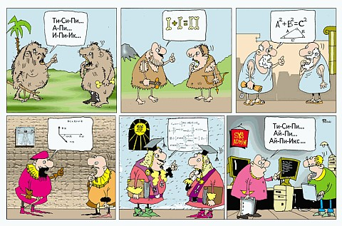

Slide 4

Информационные технологии обучения — педагогические технологии, использующие специальные методы, программные и технические средства работы с информацией и предназначенные для создания новых возможностей эффективного достижения дидактических целей

Slide 5

Компьютерные технологии обучения — это технологии обучения, в которых главным средством подготовки и передачи информации обучаемому является компьютер

Slide 6
виды
1. «Проникающие» технологии
Применение информационных технологий обучения на отдельных этапах урока для решения определенных дидактических задач.
2. «Определяющие» технологии
Информационные технологии являются доминирующими в процессе обучения.
3. Монотехнологии
Все обучение и организация учебного процесса опирается на применение информационных технологий

Slide 7

Педагогические программные средства (ППС) компьютерные продукты и системы, специально разработанные или адаптированные для применения в обучении, отражающие содержание некоторой предметной области

Slide 8
недостатки
предпосылки к отчуждению учащихся друг от друга вследствие чрезмерного общения с компьютером;
сокращение живого общения с педагогом;
недостаточные воспитательные возможности компьютера;
отрицательное воспитательное воздействие на обучаемого, например, формирование необоснованной уверенности в неограниченных эвристических возможностях компьютера и соответствующих прагматических настроений, граничащих с отказом от самостоятельных усилий в достижении тех или иных целей;
чрезмерное увлечение диалоговым общением с компьютером в процессе видеоигр (за счет других видов деятельности);
возможность воспитания «оператора», лишенного самостоятельности, интеллектуальной инициативы;
опасность воспитания чрезмерного индивидуализма и т. д.

Slide 10
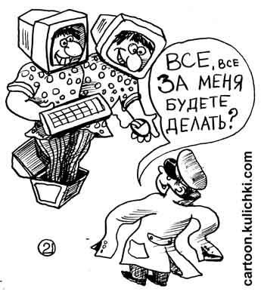

Slide 11
Форма применения компьютера на уроке определяется его ролью в процессе усвоения учебного материала:
Обеспечение полного усвоения определенной темы («определяющая технология»).
Среда для изучения объекта, процесса, явления, предметной ситуации («определяющая технология»).
Обеспечение прохождения обучаемым или обучаемыми одного из этапов усвоения («проникающая» технология).
Поддержка процесса усвоения и связанных с ним видов деятельности учащихся и учителя («проникающая» технология).

Slide 12
Формы применения компьютера
Управление познавательной деятельностью учащегося
Репетитор
Квазипреподавателъ
Моделирующая среда
Вспомогательная роль в процессе усвоения
Сервисное средство
Инструментальное средство
Средство телекоммуникации

Slide 13
Виды самостоятель-ной работы | Сущность | Способы осуществления
Воспроизводящая | Направлена на запоминание и воспроизведение учебного материала | Выполнение заданий по образцу или перенос известного способа в аналогичную ситуацию
Реконструктивно-вариативная | Предусматривает осознанное воспроизведение учебного материала | Перенос известного способа деятельной с некоторой модификацией в незнакомую ситуацию, представленную в познавательна задаче
Частично-поисковая | Предполагает накопление опыта поисковой деятельности и овладение элементами творчества | Перенос нескольких известных способов на решение нестандартной познавательной задачи
Исследовательская | Предусматривает овладение методами научного познания, развитие опыта творческой деятельности | Самостоятельное создание способа или метода решения познавательной задачи

Slide 14
Учебная информационная среда — совокупность средств и условий, обеспечивающих информационно-учебное взаимодействие между учащимися, учителями и информационно-коммуникационными средствами обучения, направленное на формирование познавательной активности обучаемого

Slide 15
Виртуальное обучение — процесс коммуникативного взаимодействия субъектов и объектов обучения в виртуальной учебной среде, специфику содержания которой определяют конкретные субъекты и объекты только во время самого взаимодействия

Slide 16
Дистанционное обучение — это характеризующаяся удаленностью учителей и учеников друг от друга форма организации обучения, в рамках которой интерактивное взаимодействие между ними осуществляется при помощи компьютерных телекоммуникаций.

Slide 17
Дистанционное обучение следующие характеристики:
Ведущая роль учащегося.
Координирующая роль учителя.
Гибкость.
Модульность.
Нерегламентированность.
Широкий диапазон.

Slide 18
Факторы снижения вреда от работы за компьютером:
1. Снижение утомляемости глаз и психического напряжения
Правильное расстояние до дисплея (45—60 см).
Для того чтобы избавиться от бликов на экране от дополнительных источников света, их необходимо использовать только для подсветки документов, при этом естественный свет должен падать сбоку (слева).
Регулярные перерывы по 15 минут через каждые 30 минут.
Ограничение времени работы в Интернете и с играми, подобными Doom (наиболее вредны для зрения и психики).
Поощрение мультимедиа со звуком (расслабляет зрение)
2. Снижение физического утомления (стесненной позы)
Специальный компьютерный стул на газпатроне, без подлокотников.
Специальный компьютерный стол с выдвижной доской под клавиатуру
3. Снижение электромагнитного излучения
Установка монитора задней стенкой к стене.
Исключение пыли в помещении.
Умывание холодной водой после работы.
Работа в хорошо проветренном помещении (желательно установить ионизатор).

